Slide 1
台北市立聯合醫院
醫事類別以外學生「服務實習」制度
簡介
2018/05

Slide 2

大學時期，要打工嗎？
根據2017人力仲介業者調查，88.4%的大學生有暑期打工的計畫，超過半數希望能在餐飲旅遊業工作。

Slide 3
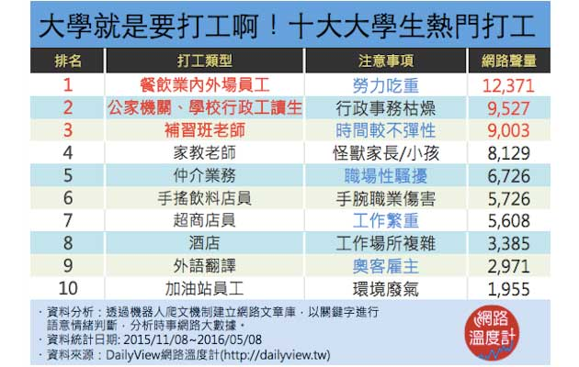
但千篇一律的打工地點…
資料來源：

Slide 4

而且打工好花時間，
畢業前還得完成實習，
…怎麼辦呢…

Slide 5

你的聲音，我們聽到了

Slide 6
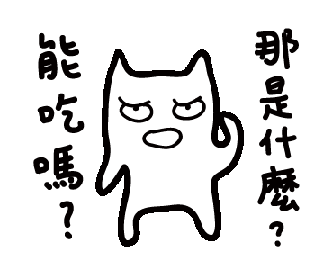
服務
實習
登登！

Slide 7

醫事類別以外學生
服務實習制度
讓你「實習&打工」 兩個願望一次滿足的制度
只要累計實習時數超過480小時之後，就可以獲得時薪補助
畢業後，還有機會成為正式員工唷！
拿麼厲害！

Slide 8

醫事類別以外學生
服務實習制度
為鼓勵全國大專院校在學學生體驗醫療工作環境，及早進行生涯規劃，本院提供至各單位服務實習之機會。
醫事類別以外學生：係指醫師、護理、醫技類別以外之在學學生。
實施對象為大學三年級以上（含研究所）。
矮油不錯

Slide 9


服務實習
3
示意圖
正式員工
2
有薪
有學分
畢業後
通過條件：
正式人員
招募
1
無薪
有學分
最長大約一年
看得見未來
通過條件：
部分工時
人員招募
480小時
(約3個月)

Slide 10

一般實習
示意圖
正式員工
有薪
有學分
實習期間通常為4~8周
無給薪
可提供實習時數證明
正式人員
招募
1
無薪
有學分
部分工時
人員招募
480小時
(約3個月)

Slide 11
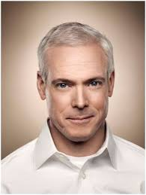


如果一個社會只有卓越的企業，這個社會也許會繁榮興盛，但卻不會偉大 。
【從A到A+】詹姆·柯林斯
Jim Collins
台北市立聯合醫院，
持續朝向世界頂尖的社區型醫院發展

